Slide 1
WELKOM BIJ DE INFORMATIEAVOND
Informatieavond Luxemburglaan 1-15 | 16-11-2023

Slide 2
AANWEZIGEN
  Tafel 1 Projectmanagement Deelgebied Luxemburglaan e.o.
  Karin Kampmeijer - Projectmanager
  Niels Hulsen - Projectmanager
  Tafel 2 Stedelijke ontwikkeling Deelgebied Luxemburglaan e.o.
  Foke de Jong - Stedenbouwkundige
  Tafel 3 Ontwikkelaar Janssen de Jong
  Timco Béguin - Ontwikkelaar
  Gijs Burg - Architect

Slide 3
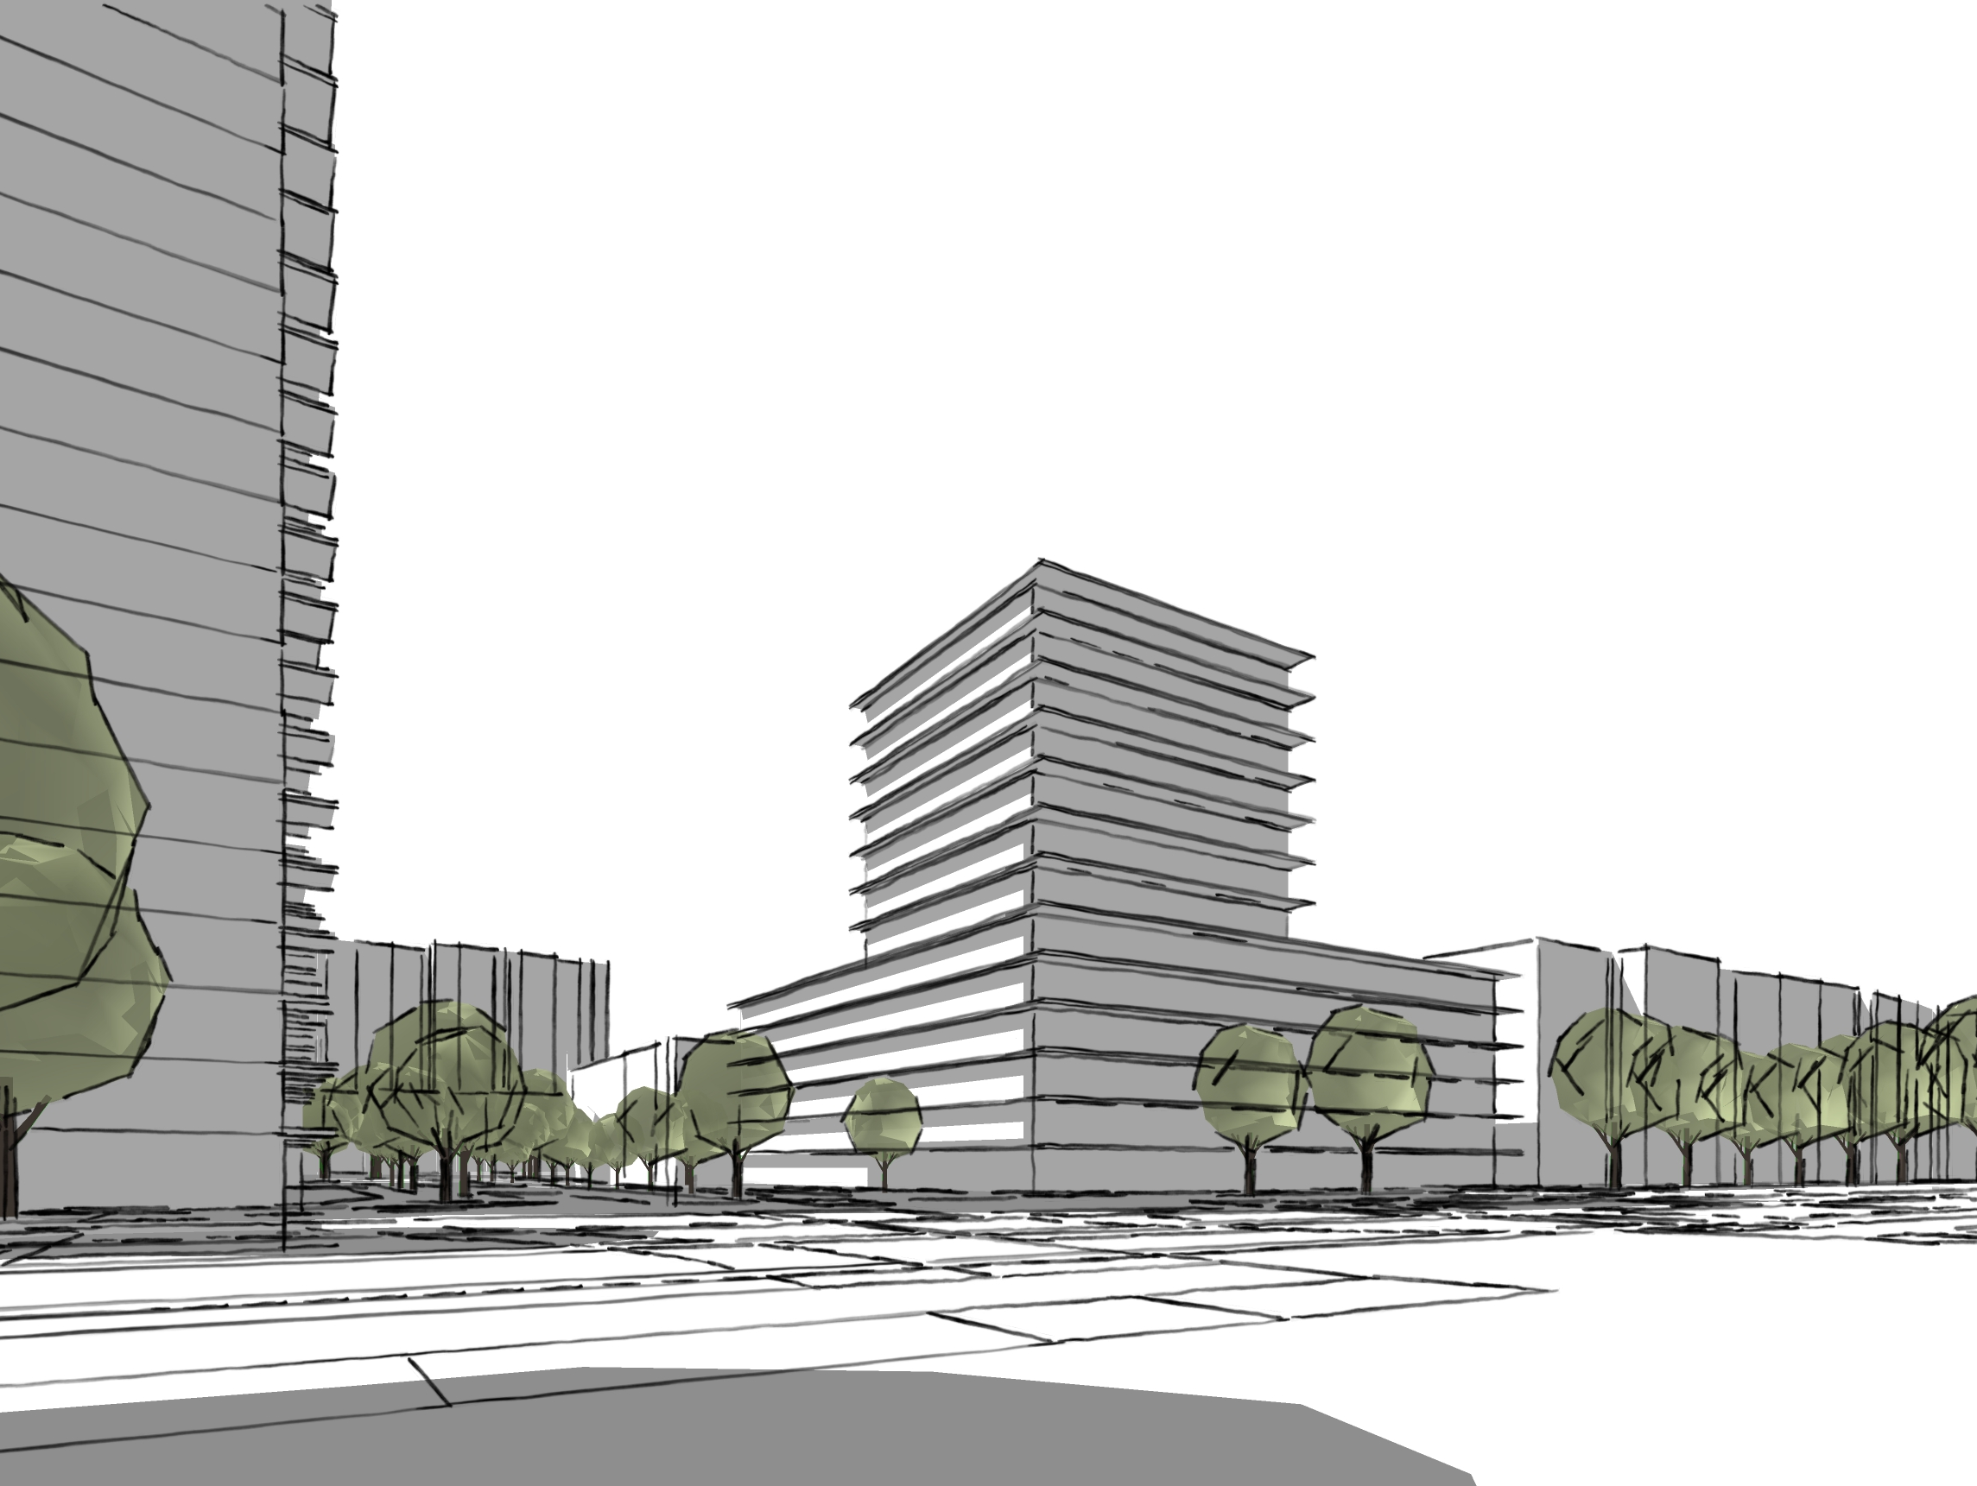
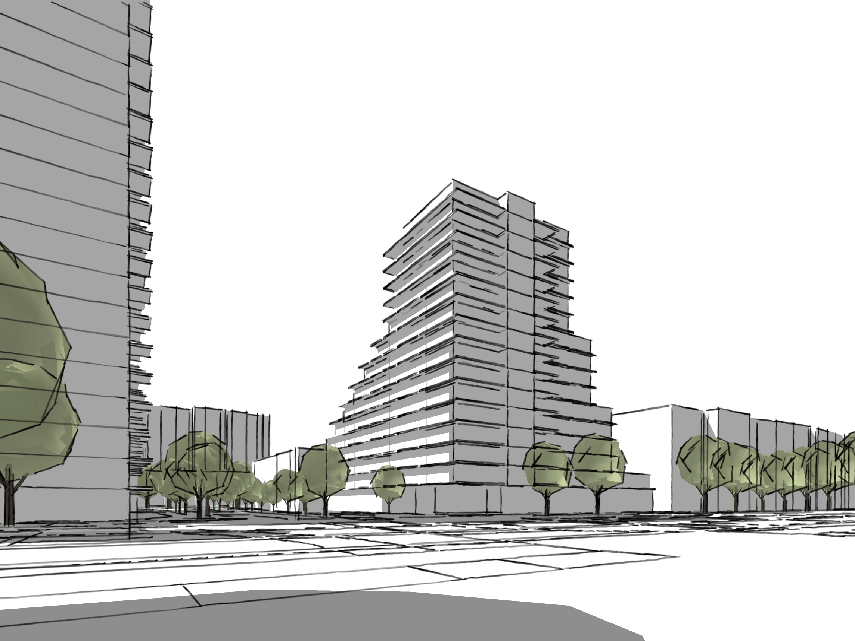
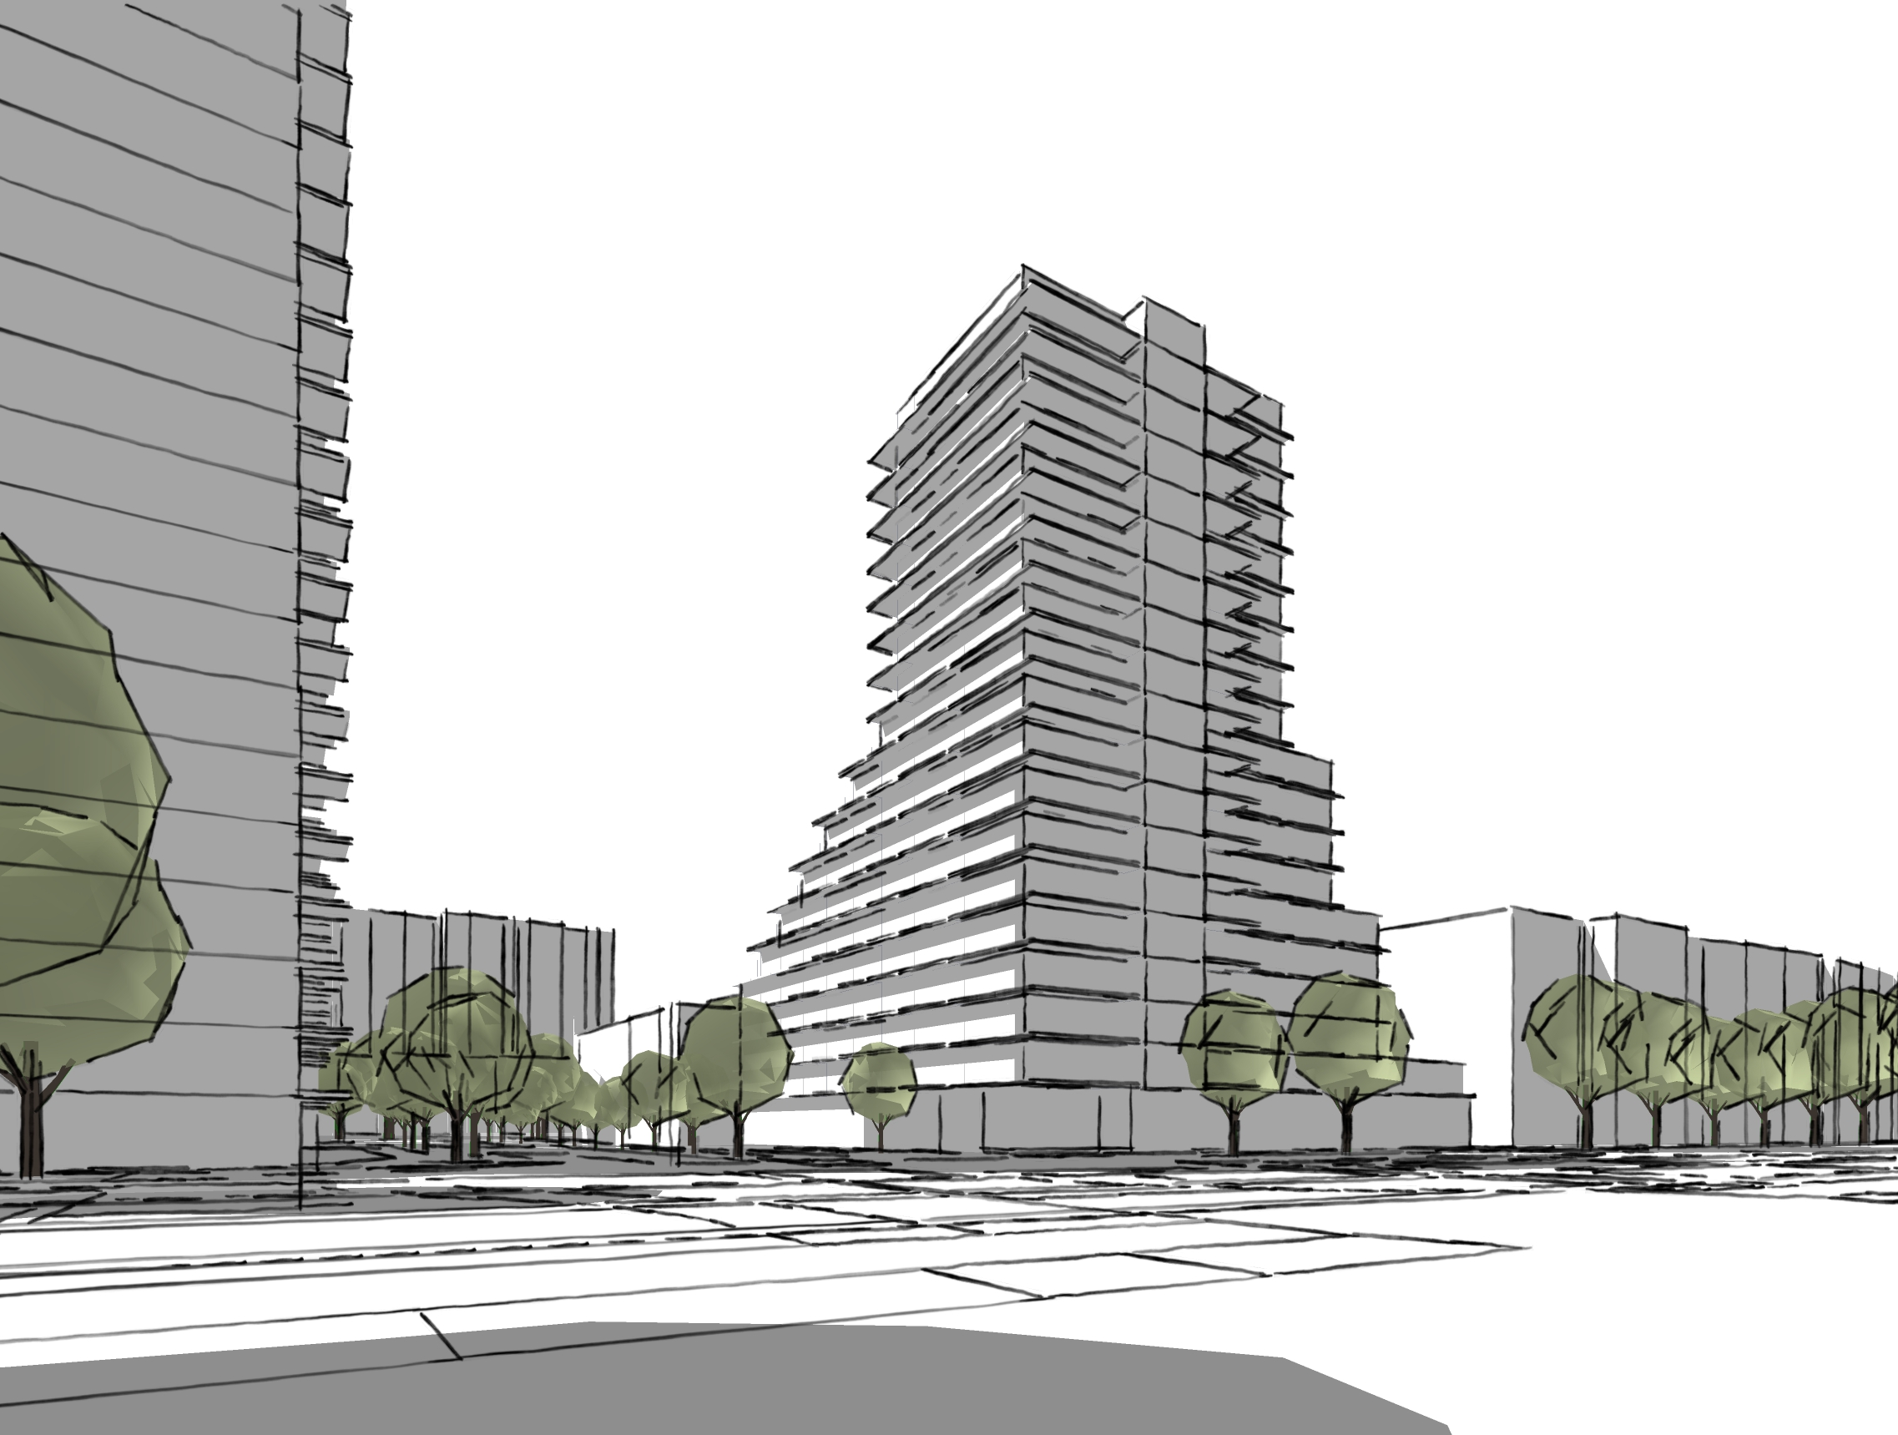
LUXEMBURGLAAN 1-15: VANUIT KRUISPUNT
Concept
Concept
Concept
50
60
40
18
7,5
7,5
Volgens visie Binnenstad
2. Ontwerprichting: Aangepaste hoogte 50 meter*
  3. Ontwerprichting: Maximale hoogte amendement 60 meter*
*In overleg met bewoners Noordwaarts voor de zijramen van 6 naar 7,5 meter maximaal

Slide 4
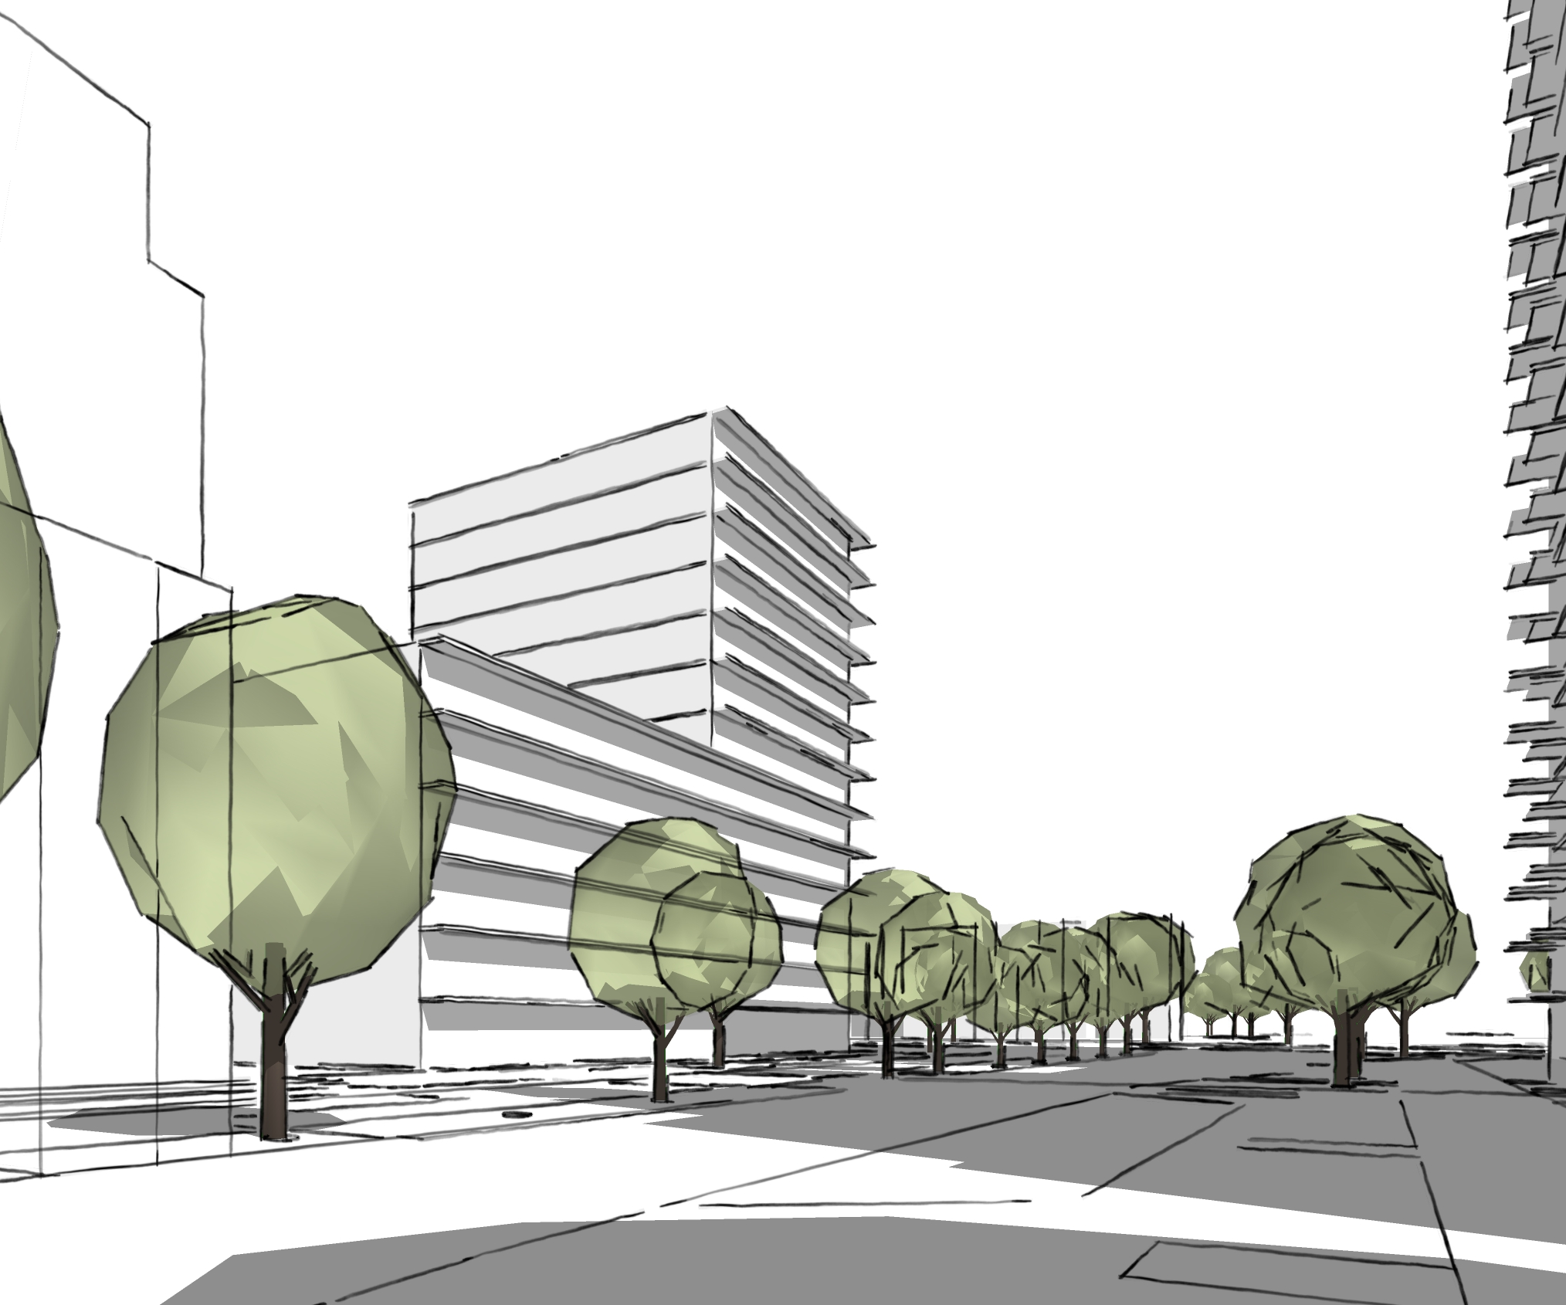
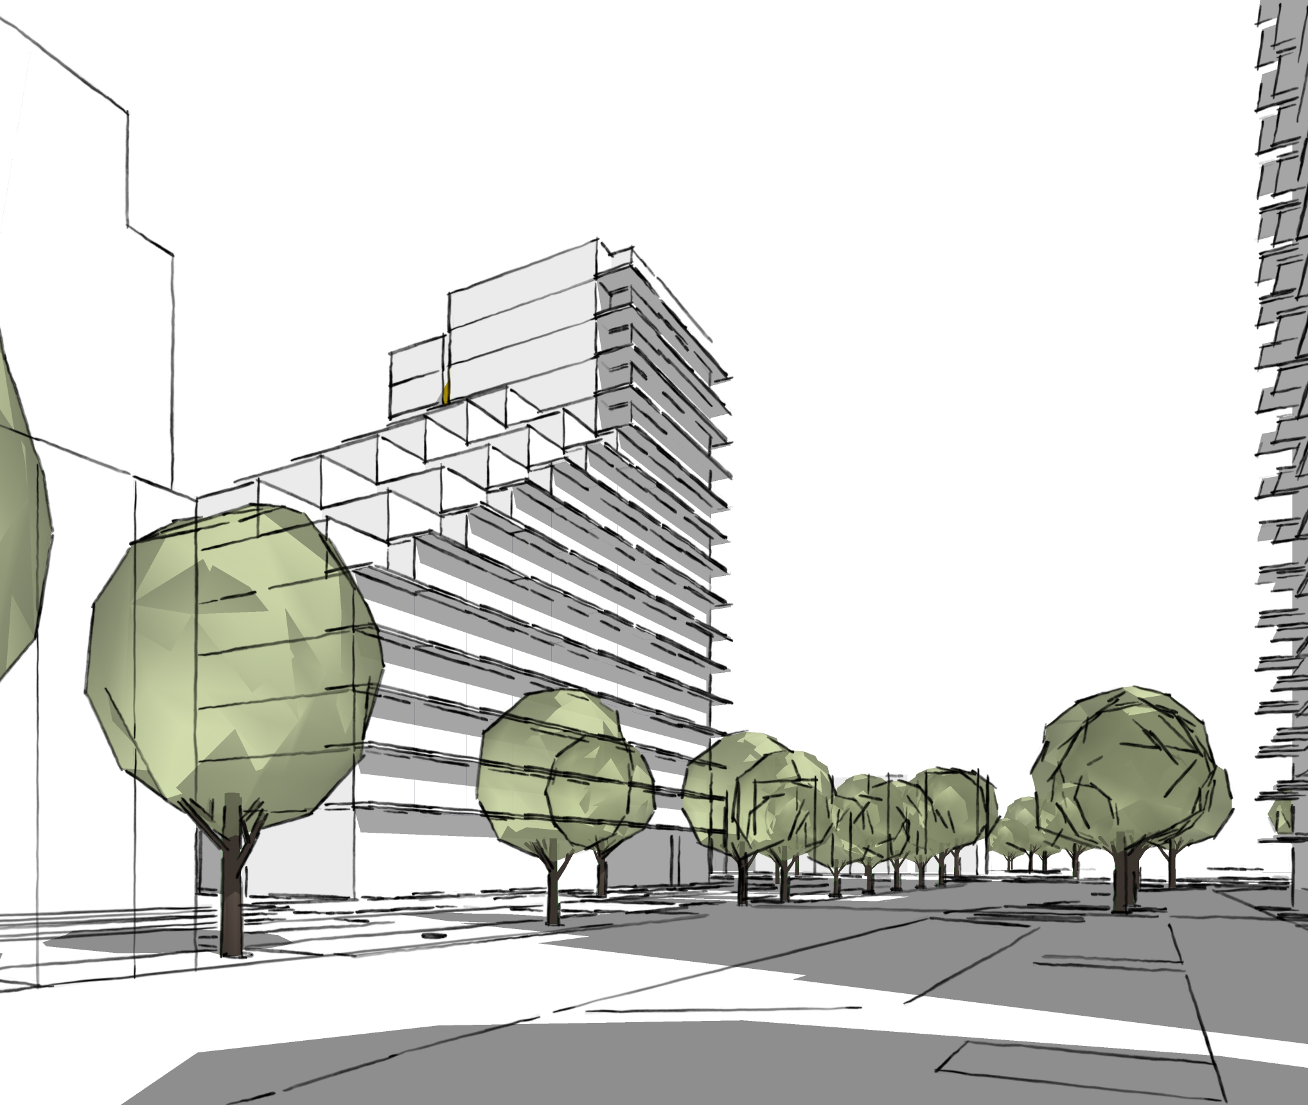
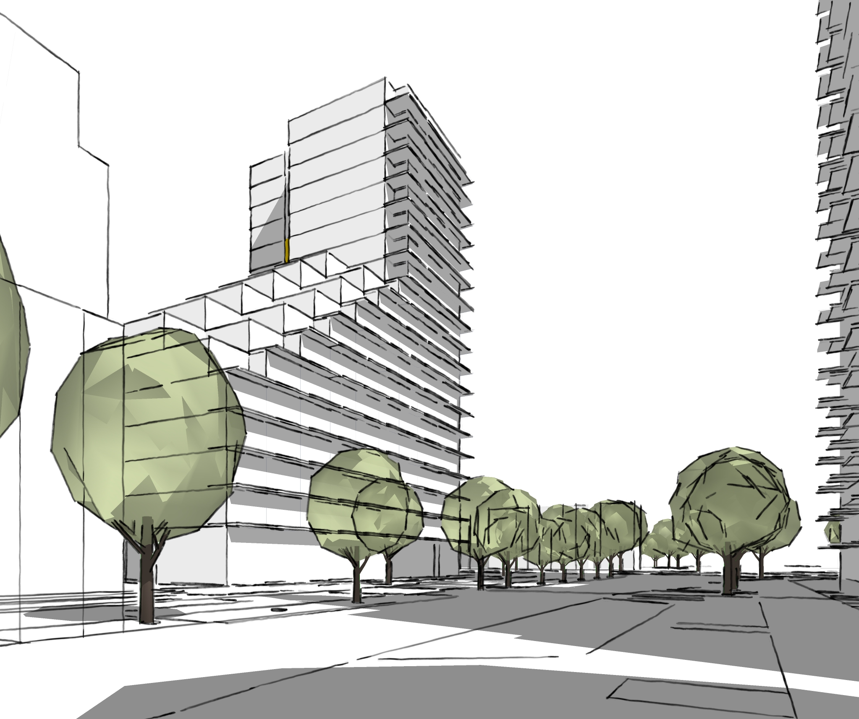
LUXEMBURGLAAN 1-15: VANUIT LUXEMBURGLAAN
Concept
Concept
Concept
50
60
40
2. Ontwerprichting: Aangepaste hoogte 50 meter*
  3. Ontwerprichting: Maximale hoogte amendement 60 meter*
Hoogte volgens visie Binnenstad
*Zijde aan de Luxemburglaan wordt nog verder uitgewerkt, in de volgende fase maken we daar een keuze in

Slide 5
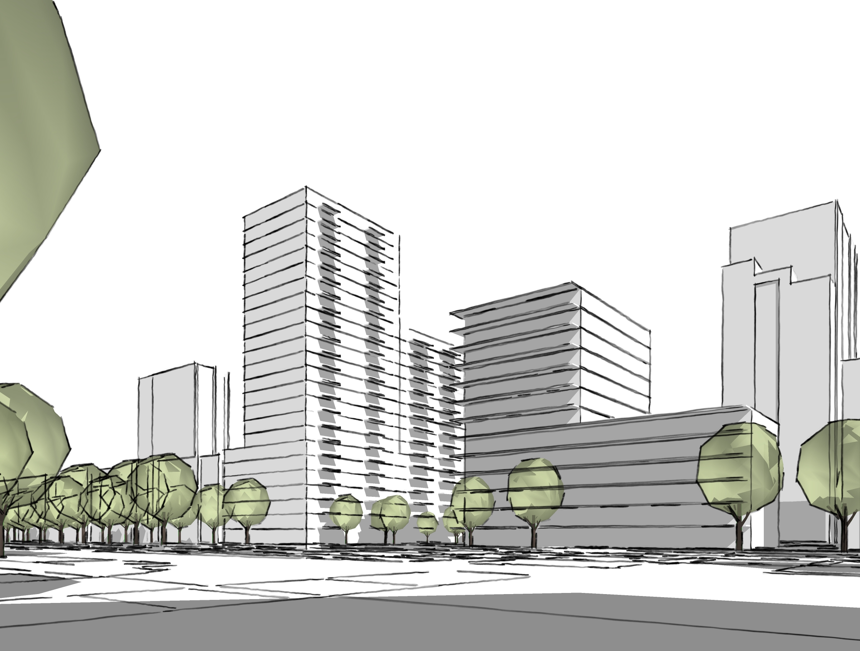
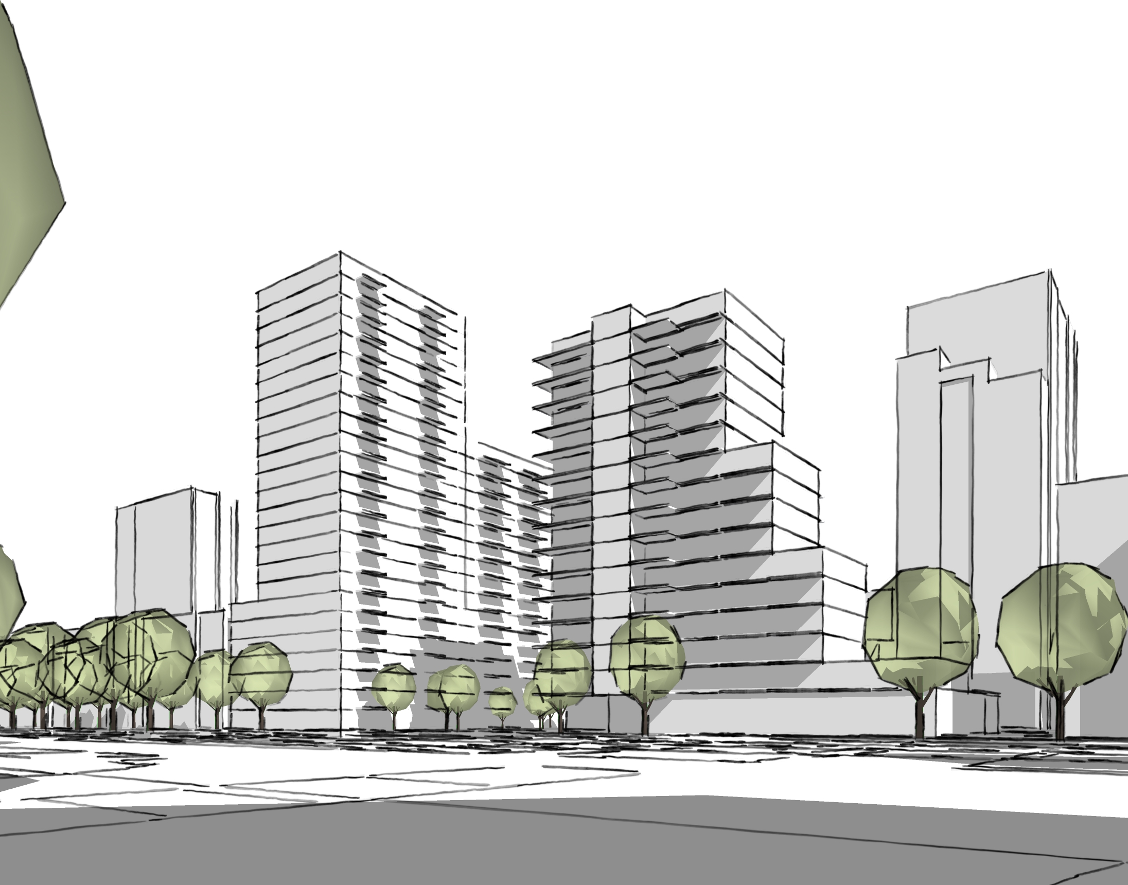
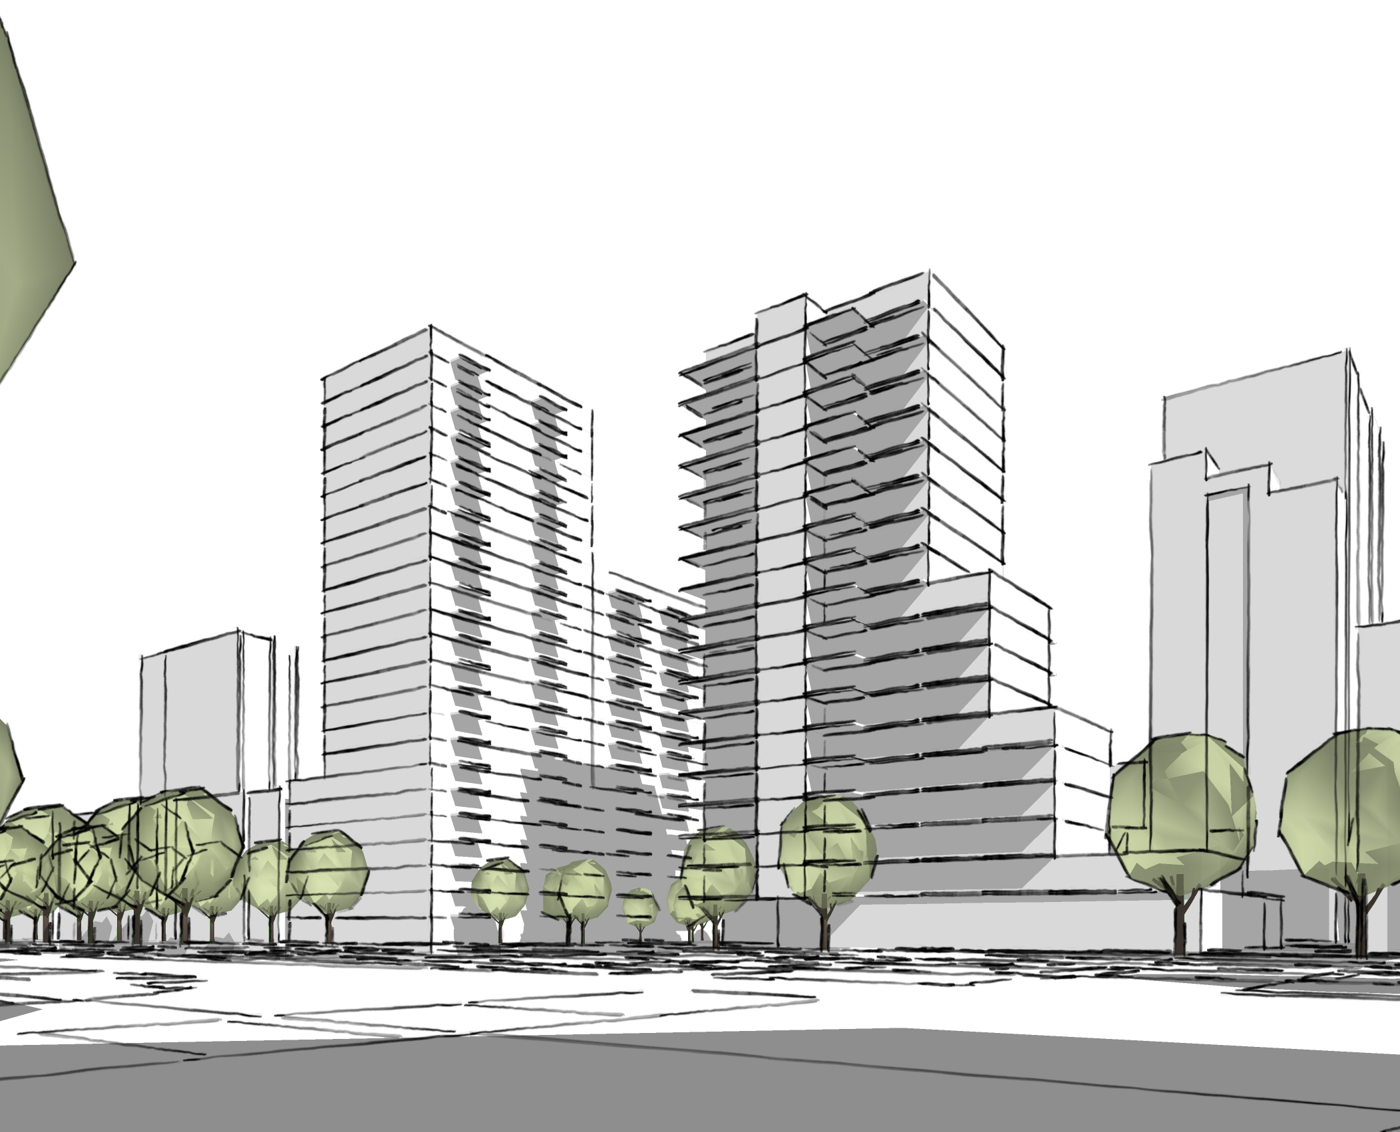
LUXEMBURGLAAN 1-15: VANUIT ZWAARDLOOTSEWEG
Concept
Concept
Concept
60
50
40
18
7,5
7,5
2. Ontwerprichting: Aangepaste hoogte 50 meter*
  3. Ontwerprichting: Maximale hoogte amendement 60 meter*
Hoogte volgens visie Binnenstad
*In overleg met bewoners Noordwaarts voor de zijramen van 6 naar 7,5 meter maximaal

Slide 6
SFEERFOTO'S TIJDENS BIJEENKOMST
  Tijdens de bijeenkomst worden sfeerfoto’s gemaakt: wilt u niet herkenbaar op de foto, geeft dit aan bij de projectmanagers.

Slide 7
HEEFT U VRAGEN?
Contact: Binnenstad@zoetermeer.nl
Vanaf 17 november vindt u de informatie over de bijeenkomst op: www.doemee.zoetermeer.nl
Meer informatie over het deelgebied: www.binnenstad-zoetermeer.nl/gebieden/deelgebied-3-luxemburglaan-e-o/

